Slide 1
Caled plazas medina Jhonatan Bernal Atehortúa
El trabajo de hoy

Slide 2
1. ¿Qué es un repositorio y mención 2 ejemplos de los mismos (proveedores online)?
2. ¿Cuáles son los principales componentes de un versiona miento en la herramienta GIT?
3. ¿Mencione con sus propias palabras las ventajas que tiene GIT frente a otros proveedores de repositorios?
4. Mencione por lo menos 5 ejemplos de los comandos básicos que se usan en GIT.
5. ¿Qué son y cuáles son las funciones de los Branch?
6.¿Cuál es el Nombre del Branch principal?

Slide 3


1. ¿Qué es un repositorio y mención 2 ejemplos de los mismos (proveedores online)?
Definición :
Sitio web donde se almacena información digital.
Todos los archivos almacenados son públicos y pueden ser accedidos por cualquier usuario.
El tipo de información almacenada varía según el repositorio (presentaciones, imágenes, videos, documentos, etc.).
YouTube : Este es un repositorio que almacena videos. Es el repositorio de videos mas grande de su clase
Scribd: Este repositorio sirve para descargar y leer libros. A diferencia de los demás repositorios mencionados, este tiene un costo mensual por su uso.
Fuente: https://es.slideshare.net/juliocabrejos1/repositorios-definicin-caractersticas-y-ejemplos
https://www.google.com/url?sa=i&source=images&cd=&ved=2ahUKEwj7u46n-uHiAhXCqFkKHYBeC-IQjRx6BAgBEAU&url=https%3A%2F%2Fwww.fayerwayer.com%2F2010%2F06%2Fusuarios-de-scribd-permanecen-mas-en-el-sitio-gracias-a-html%2F&psig=AOvVaw24hS4UBOa_DfcG1NKqbOTB&ust=1560360544642127

Slide 4
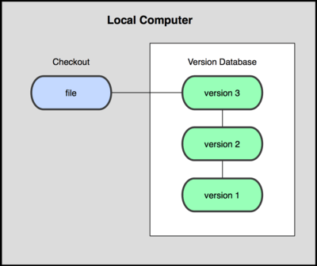
2. ¿Cuáles son los principales componentes de un versiona miento en la herramienta GIT?
El control de versiones es un sistema que registra los cambios realizados sobre un archivo o conjunto de archivos a lo largo del tiempo, de modo que puedas recuperar versiones específicas más adelante.
Sistemas De Control De Versiones Locales:
Un método de control de versiones usado por mucha gente es copiar los archivos a otro directorio (quizás indicando la fecha y hora en que lo hicieron, si son avispados). Este enfoque es muy común porque es muy simple, pero también tremendamente propenso a errores. Es fácil olvidar en qué directorio te encuentras, y guardar accidentalmente en el archivo equivocado o sobrescribir archivos que no querías.
Para hacer frente a este problema, los programadores desarrollaron hace tiempo VCSs locales que contenían una simple base de datos en la que se llevaba registro de todos los cambios realizados sobre los archivos (véase Figura 1-1)
Fuente: https://git-scm.com/book/es/v1/Empezando-Acerca-del-control-de-versiones

Slide 5

Sistemas De Control De Versiones Centralizados:
El siguiente gran problema que se encuentra la gente es que necesitan colaborar con desarrolladores en otros sistemas. Para solventar este problema, se desarrollaron los sistemas de control de versiones centralizados (Centralized Version Control Systems o CVCSs en inglés). Estos sistemas, como CVS, Subversion, y Perforce, tienen un único servidor que contiene todos los archivos versionados, y varios clientes que descargan los archivos desde ese lugar central. Durante muchos años éste ha sido el estándar para el control de versiones (véase Figura 1-2).
Fuente: https://git-scm.com/book/es/v1/Empezando-Acerca-del-control-de-versiones

Slide 6
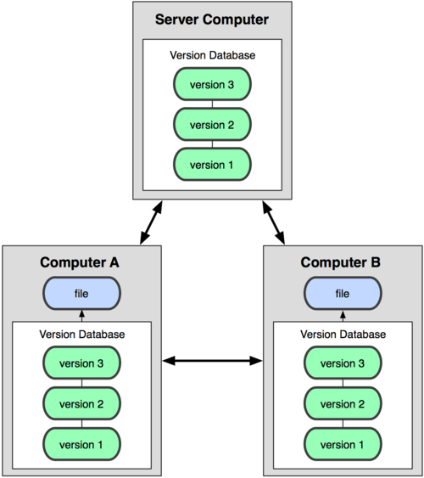
Sistemas De Control De Versiones Distribuidos:
Es aquí donde entran los sistemas de control de versiones distribuidos (Distributed Version Control Systems o DVCSs en inglés). En un DVCS (como Git, Mercurial, Bazaar o Darcs), los clientes no sólo descargan la última instantánea de los archivos: replican completamente el repositorio. Así, si un servidor muere, y estos sistemas estaban colaborando a través de él, cualquiera de los repositorios de los clientes puede copiarse en el servidor para restaurarlo. Cada vez que se descarga una instantánea, en realidad se hace una copia de seguridad completa de todos los datos (véase Figura 1-3).
Fuente: https://git-scm.com/book/es/v1/Empezando-Acerca-del-control-de-versiones

Slide 7


3. ¿Mencione Con Sus Propias Palabras Las Ventajas Que Tiene GIT Frente A Otros Proveedores De Repositorios?
El control de versiones ofrece muchos beneficios, incluyendo:
1. Guardar toda la historia de su proyecto 2. Cometer errores con menos miedo 3. Experimentar libremente 4. El trabajo en equipo se vuelve más manejable
Fuente: http://www.cobdc.net/labotiga/wp-content/uploads/2018/12/RepositorioInstituciona.png
Fuente: https://guiadev.com/subversion-vs-git/
Git ha convertido en el estándar de la industria en el desarrollo web , se prefiere a diferencia de SVN porque:
– Git se distribuye – Git es más rápido – Git tiene un tamaño más pequeño por repositorio – Generar ramas y trabajar con los equipos es más fácil
Fuente: https://cdn-images-1.medium.com/max/2600/1*OY34A4uBsawmGoqpBV3UaA.png
Fuente: https://guiadev.com/subversion-vs-git/

Slide 8
4.Mencione Por Lo Menos 5 Ejemplos De Los Comandos Básicos Que Se Usan En GIT.
git config Uno de los comandos más usados en git es git config, que puede ser usado para establecer una configuración específica de usuario, como sería el caso del email, un algoritmo preferido para diff, nombre de usuario y tipo de formato, etc… Por ejemplo, el siguiente comando se usa para establecer un email.
git init Este comando se usa para crear un nuevo repertorio GIT.
git add Este comando puede ser usado para agregar archivos al index. Por ejemplo, el siguiente comando agrega un nombre de archivo temp.txt en el directorio local del index.

Slide 9
git clone Este comando se usa con el propósito de revisar repertorios. Si el repertorio está en un servidor remoto se tiene que usar el siguiente comando.
git commit El comando commit es usado para cambiar a la cabecera. Ten en cuenta que cualquier cambio comprometido no afectara al repertorio remoto. Usa el comando.
https://www.hostinger.co/tutoriales/comandos-de-git
5. ¿Qué Son Y Cuáles Son Las Funciones De Los Branch?
Un branch es una línea de desarrollo distinta de la principal. Generalmente los desarrolladores trabajan sobre el trunk del proyecto, pero en ciertas ocasiones puede ser útil crear una línea de desarrollo paralela, para esto se usa el término branch

Slide 10
La principal utilidad que tienen los branch es la de organizar nuestro trabajo, por ejemplo:
para desarrollar una nueva funcionalidad sin afectar al master mientras lo hacemos.
para hacer un hotfix en una versión que ya ha salido a producción.
para hacer un branch de producción, otro de pre, otro de testing, … y así ir promoviendo los cambios de uno a otro.
para gestionar distintas versiones de un mismo producto: podríamos tener un branch por cada cliente donde está instalado el producto (la verdad es que esto no lo recomiendo porque en cuento tengas más de un cliente la gestión se vuelve un infierno, es mejor tener un proyecto único y módulos de personalización; aquí lo comento simplemente porque he visto a gente trabajar así en la oscuridad cerca de la puerta de Tannhäuser).
…
Uno de los usos más comunes, por lo menos para mi, es el de desarrollar las nuevas funcionalidades dentro de un branch, en lugar de hacerlo directamente en el master. La principal ventaja que tiene esto para mi es que mantengo el master «limpio» lo que me permite hacer pull en cualquier momento y se que nunca voy a tener conflictos. Una vez hecho el pull puedo inspeccionar los cambios que han hecho mis compañeros y hacer mergesi lo creo oportuno.
https://www.hostinger.co/tutoriales/comandos-de-git

Slide 11
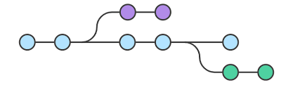
6.¿Cuál Es El Nombre Del Branch Principal?
Git branch: Es un tipo de CDM símbolo de sistemas

